Slide 1
Безопасность жизнедеятельности человека

Slide 2

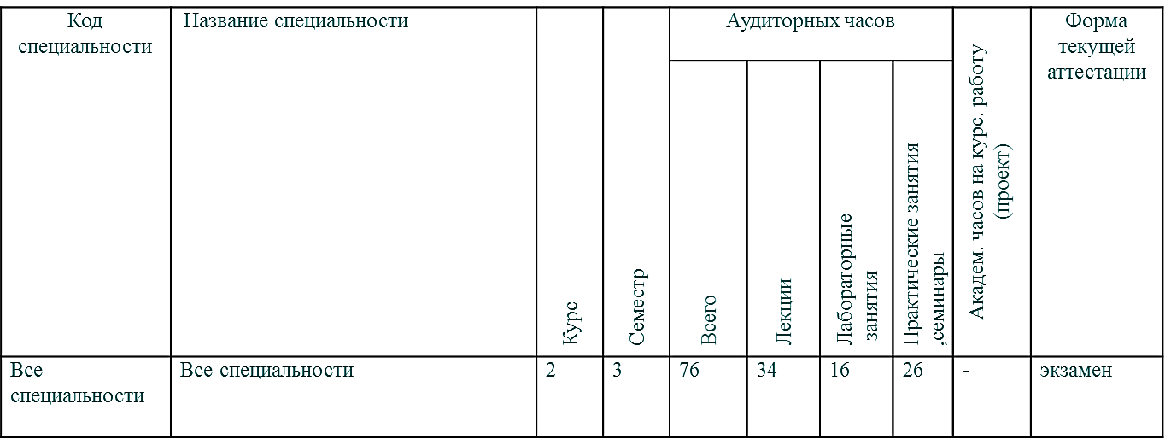

Slide 3
Литература
Основная
1. Арустамов, Э.А. Безопасность жизнедеятельности: учебник – 10 изд. / Э.А. Арустамов. – Москва: торг. корпорация Дашков и К⁰, 2006.
2. Занько, М.Г. [и др.]. Безопасность жизнедеятельности: учебник – 13 изд. / М.Г. Занько, К.Р. Макаян, О.Н. Русак. – Санкт-Петербург: Лань, 2010.
3. Лобачев, А.И. Безопасность жизнедеятельности: учебник / А.И. Лобачев. – Москва: Высшее образование, 2008.
4. Михнюк, Т.Ф. Охрана труда: учебник для ВТУЗов / Т.Ф. Михнюк. – Минск: ИВЦ Минфина, 2009.
5. Поспелова, Т.Г. Основы энергосбережения: учебник / Т.Г. Поспелова. – Минск: Технопринт, 2000.
6. Шимова, О.С. [и др.]. Основы экологии и экономики природопользования: учебник / О.С. Шимова, Н.К. Соколовский. – Минск: БГЭУ, 2002.

Slide 4
Дополнительная
1. Альбов, Л.И. Безопасность. Риск. Чрезвычайные ситуации: учебное пособие / Л.И. Альбов. – Москва: МФТИ, 2003.
2. Асаёнок, И.С. [и др.]. Защита населения и хозяйственных объектов в чрезвычайных ситуациях: учебное пособие / И.С. Асаенок, Л.П. Лубашев, А.И. Навоша. – Минск: БГУИР, 2000.
3. Асаёнок, И.С. [и др.]. Радиационная безопасность: учебное пособие / И.С. Асаенок, Л.П. Лубашев, А.И. Навоша. – Минск: БГУИР, 2004.
4. Асаенок, И.С. Безопасность жизнедеятельности: учебное пособие / И.С. Асаенок. – Минск: БГУИР, 1996.
5. Белов, С.В. Безопасность жизнедеятельности и защита окружающей среды: учебник / С.В. Белов. – Москва: ЮРАЙТ, 2011.
6. Девисилов, В.А. Охрана труда: учебник / В.А. Девислов. – Москва: ИНФРА, 2006.
7. Кирвель, И.И. Основы энергосбережения: курс лекций / И.И. Кирвель. – Минск: БГУИР, 2004.
8. Кравченя, Э.М. [и др.]. Охрана труда и основы энергосбережения учебное пособие / Э.М. Кравченя, Р.Н. Козел, И.П. Свирид. – Минск: ТетраСистема, 2004.

Slide 5
«Введение. Основные понятия и определения»
Дисциплина «Безопасность жизнедеятельности человека».
Понятие об окружающей среде обитания человека, ее составляющие.
Понятие об опасности. Классификация опасностей.
Риск как мера опасности. Основные понятия. Виды риска.
Принципы, методы и средства обеспечения безопасности. Правовые аспекты обеспечения безопасности жизнедеятельности человека.
Чрезвычайные ситуации (ЧС) и другие источники опасностей для человека и других биологических объектов.

Slide 6
1.Предмет, цель и задачи дисциплины «Безопасность жизнедеятельности человека».
Безопасность жизнедеятельности человека – это область знаний, в которой изучаются опасности, угрожающие человеку, закономерности их проявления и способы защиты.
Дисциплина «Безопасность жизнедеятельности человека»
обеспечивает базовую подготовку студентов, необходимую для принятия грамотных решений по защите производственного персонала и населения от возможных последствий аварий, катастроф, стихийных бедствий, а также для успешного решения вопросов, изучение которых направлено на обеспечение безопасности человека от негативного воздействия опасностей различного происхождения в процессе эксплуатации технологического оборудования, технических средств и систем.

Slide 7
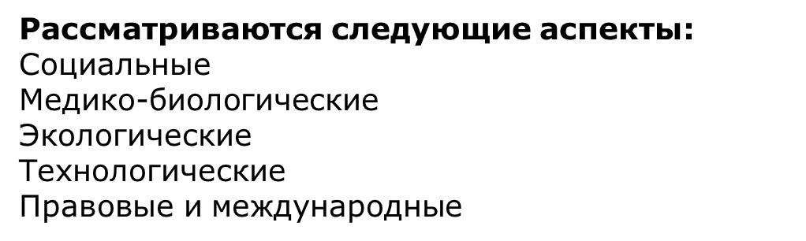
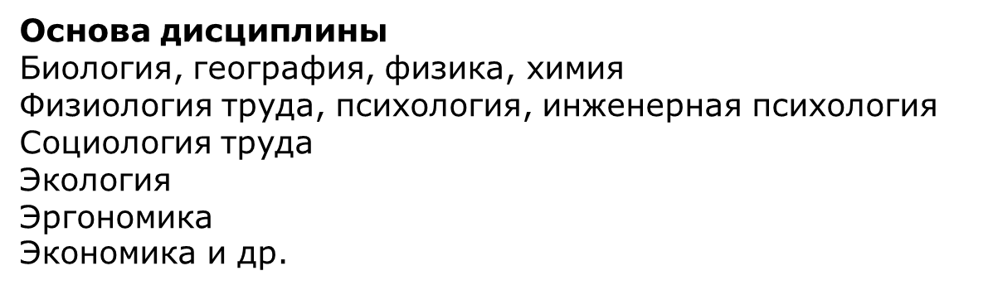
Дисциплина имеет комплексный, междисциплинарный характер, т.к. рассматривает социальные, медико-биологические, экологические, технологические, правовые и международные аспекты.
Комплексной научной задачей дисциплины является
оценка многофакторного влияния среды обитания на работоспособность и состояние здоровья человека;
определение параметров комфортных условий труда и отдыха;
методов и средств защиты человека и окружающей среды от действия разрушающих факторов.

Slide 8
Учебная дисциплина предполагает изучение вопросов по модулям:
«Безопасность жизнедеятельности человека»
«Основы экологии и энергосбережения»
«Охрана труда»
«Защита населения и объектов от чрезвычайных ситуаций. Радиационная безопасность»

Slide 9
Основные разделы в рамках изучения дисциплины БЖЧ
Охрана труда - это система обеспечения безопасности жизни и здоровья работников в процессе трудовой деятельности, включающая правовые, органи­зационно-технические и лечебно-профилактические мероприятия.
«Охрана труда» – учебный модуль, предметом которого является законодательство Республики Беларусь в области охраны труда, санитарно-гигиенические требования к производственной среде.
Производственная безопасность, защита от поражения электрическим током и защита от опасных и вредных факторов при работе на персональном компьютере.

Slide 10
Основы экологии и энергосбережения
Экология – наука, изучающая отношения общества и природы и результат их взаимодействия. Предмет экологии - взаимодействия человека с окружающей средой и ее охрана.
Энергосбережение – комплекс мер для обеспечения эффективного использования энергоресурсов.
«Основы экологии и энергосбережения» – предметом изучения являются глобальные экологические проблемы, влияние неблагоприятных факторов окружающей среды на здоровье человека.
Рассматриваются проблемы охраны окружающей среды. А также, предметом данного модуля является система знаний о топливно-энергетических ресурсах Республики Беларусь и проблемах их использования.
Рассматриваются традиционные и нетрадиционные способы получения тепловой и электрической энергии и основные принципы их рационального использования.

Slide 11
Защита населения в чрезвычайных ситуациях – комплекс правовых, экономических, организационных, инженерно-технических мероприятий, направленных на предупреждение возникновения источников опасностей, подготовку и преодоление последствий чрезвычайных ситуаций с целью сохранения жизни и здоровья людей, снижения ущерба на объектах экономики
«Защита населения и объектов от чрезвычайных ситуаций. Радиационная безопасность» – предметом изучения является система знаний о чрезвычайных ситуациях природного и техногенного характера, их источниках, причинах возникновения, опасных факторах и их воздействии на жизнь и здоровье людей, объекты народного хозяйства и природную среду.
Оказание первой медицинской помощи.
Предметом изучения радиационной безопасности является система знаний о последствиях катастрофы на чернобыльской АЭС, эффектах воздействия ионизирующего излучения на организм человека и мероприятиях по обеспечению радиационной безопасности населения.

Slide 12
Цель БЖЧ :
- достижение безаварийной ситуации и готовности к стихийным бедствиям и другим проявлениям природной среды;
- предупреждение заболеваемости и травматизма;
- сохранение здоровья;
- сохранение работоспособности;
- сохранение качества полезного труда.
Изучение БЖЧ позволяет:
- систематизировать научное знание о потенциальных опасностях;
- расширить представления о реакциях организма человека на воздействие негативных факторов окружающей среды с учетом его физиологических и психологических особенностей;
- овладеть знаниями и практическими навыками защиты человека и среды обитания от негативных воздействий.

Slide 13
Таким образом, одной из основных задач дисциплины является обеспечение с научных позиций комфортных условий трудовой, а также любой иной деятельности человека, профилактику производственного и бытового травматизма, заболеваемости.
Предмет БЖЧ – структура принципов и методов изучения, обнаружения и ликвидации источников опасностей и их совокупностей для человека и других биологических объектов, а также экстремальных ситуаций, возникающих в жизненной среде, нахождение оптимальных путей и средств, предупреждение их разрушительных последствий.
Объектом изучения БЖЧ является среда обитания человека, т. е. условия его существования

Slide 14

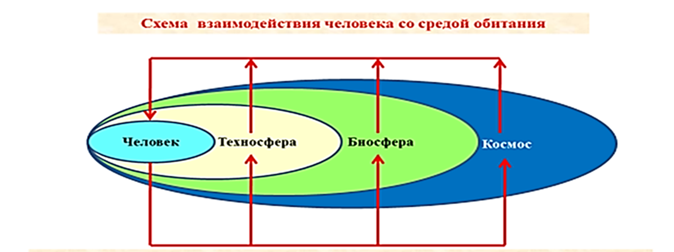
Среда обитания – непосредственное окружение организма в данный момент (совокупность физических, химических, биологических, социальных факторов), оказывающее прямое или косвенное воздействие на сам организм или его потомство.
Среда обитания каждого организма сложна и изменчива во времени и пространстве.
Она включает множество элементов живой и неживой природы и элементов, привносимых человеком и его хозяйственной деятельностью.

Slide 15
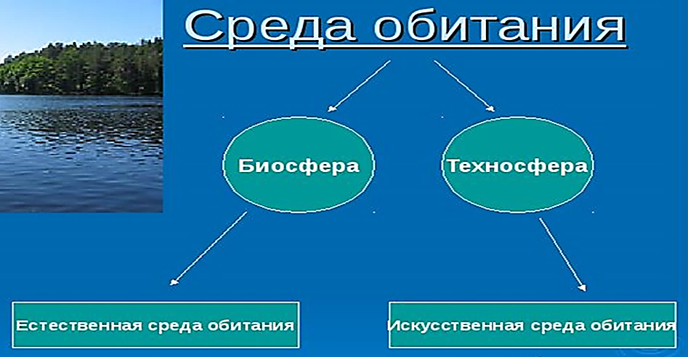
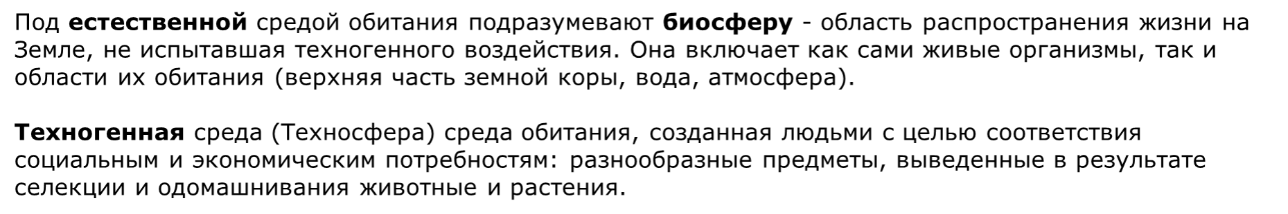
Вопрос 1

Slide 16
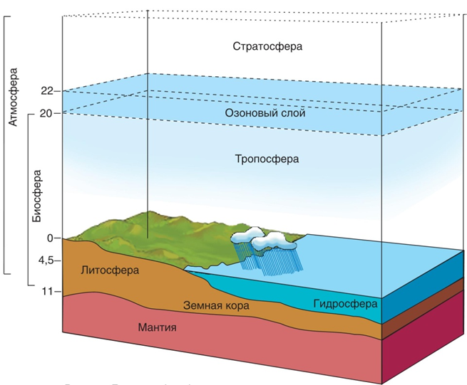
Вопрос 2
Место биосферы

Slide 17
Вопрос 2
Биосфера
Биосфера — оболочка Земли, созданная и заселенная живыми организмами.
Границы биосферы определяются условиями существования жизни.
К ним относят: необходимое для жизнедеятельности количество воды, минеральных веществ, кислорода, углекислого газа. А также благоприятный температурный режим, степень солености воды в водоемах, уровень радиации и др.
В состав биосферы входит несколько оболочек, в пределах которых возможно распространение жизни — атмосфера, гидросфера и литосфера.
Основные свойства биосферы
Биосфера - централизованная система. Центральным звеном выступают живые организмы.
Это свойство всесторонне раскрыто В. И. Вернадским, опубликовавшим в 1926 г. свой классический труд «Биосфера».
2. Биосфера - открытая система. Ее существование невозможно без поступления энергии извне.
3. Биосфера - саморегулирующаяся система. К механизмам саморегуляции относят: круговорот веществ и энергии, видовое разнообразие, эволюцию живых организмов.
4. Биосфера - глобальная экосистема, характеризующаяся видовым разнообразием. Многообразие видов обусловливается: разнообразием жизненных сред (водная, наземно-воздушная, почвенная, организменная) и природных зон (с разными климатическими, гидрологическими, почвенными, биотическими и другим свойствам)
Компоненты биосферы
Основными компонентами биосферы являются вещества: живое, косное, биогенное,биокосное.
В.И. Вернадский выяснил исключительную роль «живого вещества» в преобразовании Земли.
Живое вещество — совокупность всех живых организмов на Земле с их способностью к размножению и распространению на планете, к борьбе за пищу, воду, территорию, воздух.
Косное вещество представлено минералами (алмаз, изумруд, кварц) и горными породами (гранит, мрамор), образование которых происходило и происходит без участия живого вещества.
Биокосное и биогенное вещества
Биокосное вещество является особым веществом биосферы. Оно представлено почвой, всеми природными водами, корой выветривания, которые являются результатом непрерывного взаимодействия живого вещества с косным.
Биогенное вещество происходит от живого вещества в результате его жизнедеятельности или отмирания. Так на планете создавались залежи многих полезных ископаемых: торфа, угля и др.

Slide 18
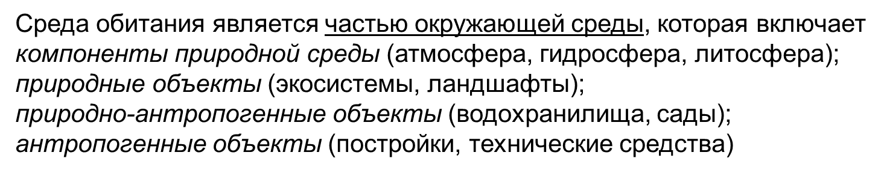
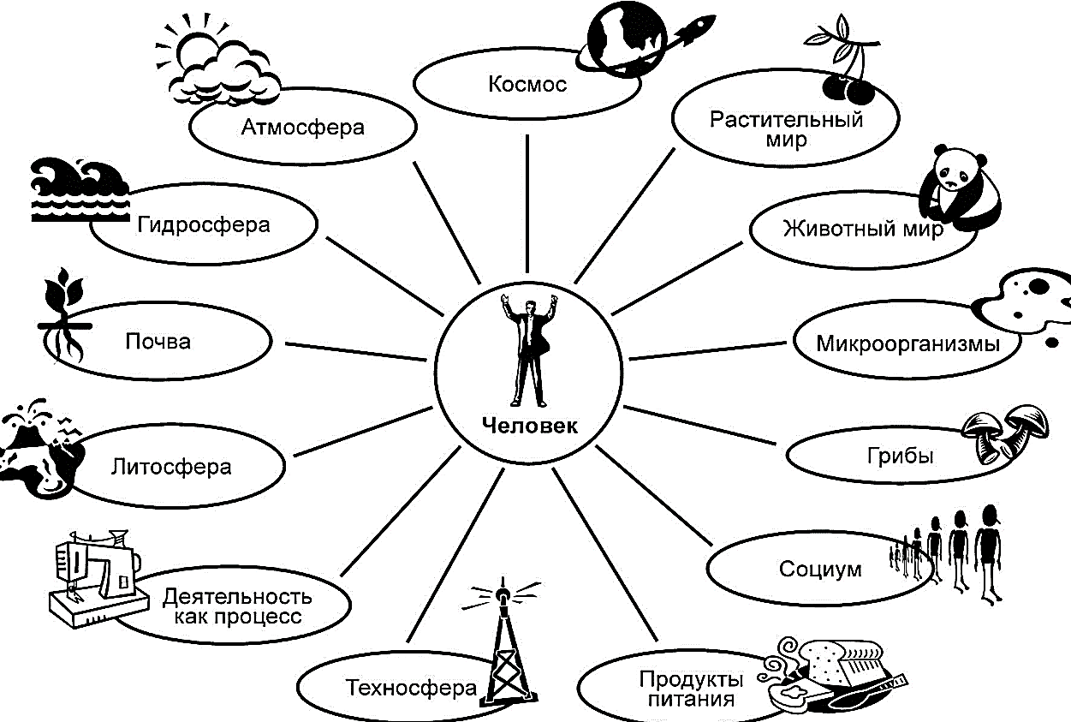
Факторы окружающей среды, воздействующие на человека

Slide 19
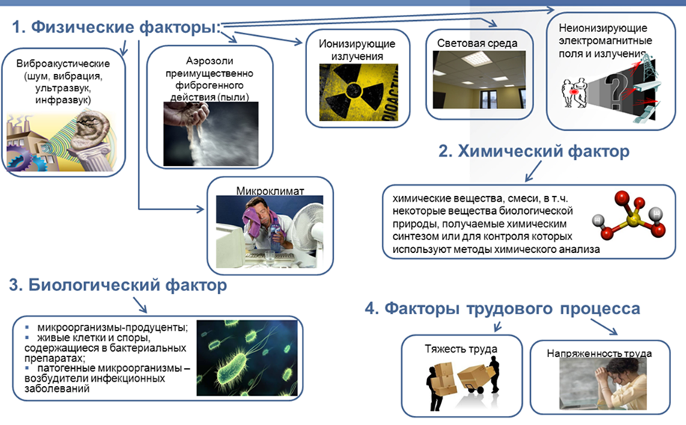
Все элементы, составляющие среду обитания человека, в действии становятся факторами, влияющими на БЖЧ.

Slide 20
В системе «Человек – Среда обитания» основными компонентами являются:
Человек, который рассматривается как биосоциальный элемент,
Среда обитания, которая может изменяться в зависимости от местоположения человека в пространстве, рода его деятельности и т.д.
Взаимосвязи между этими элементами системы принято разделять на
три основных потока:
потоки вещества, потоки энергии и потоки информации.

Slide 21
Аксиома о воздействии среды обитания на человека
«Воздействие среды обитания на человека может быть пози­тивным или негативным, характер воздействия определяют параметры потоков веществ, энергий и информаций».
Классификация условий для человека в системе "человек — среда обитания":
Комфортные (оптимальные) |  | Допустимые |  | Опасные |  | Чрезвычайно опасные
Потоки соответствуют оптимальным условиям взаимодействия: создают оптимальные условия деятельности и отдыха; предпосылки для проявления наивысшей работоспособности и продуктивности деятельности; - гарантируют сох-ранение здоровья человека и целостности компонент среды обитания |  | Потоки, воздействуя на человека и среду обитания, не оказывают негативного влияния на здоровье, но приводят к дискомфорту, снижая эффективность деятельности человека |  | Потоки превышают допустимые уровни и оказывают негативное воздействие на здоровье человека, вызывая при длительном воздействии заболевания, и (или) приводят к деградации природной среды |  | Потоки высоких уровней за короткий период времени могут нанести травму, привести к смерти человека, вызвать разрушения в природной среде

Slide 22
3. Опасности и их источники
Опасность - явление, процесс, объект, свойства предметов, способные в определенных условиях причинить ущерб здоровью человека.
Ноксология – наука об опасностях материального мира Вселенной.
Ноксосфера – сфера опасностей, являющаяся предметом изучения науки ноксология.
В ноксологии используют ряд установившихся понятий.
Понятие о совокупности систем «человек — техносфера» и «природа — техносфера».
Понятие «опасность».
Понятие «источник опасности».
Понятие «безопасность объекта защиты»
Понятие «защита от опасностей».

Slide 23
Источниками опасностей могут быть естественные природные процессы и явления, техногенная среда и действия людей.
Классификация опасностей:
по происхождению – природные, техногенные, антропогенные, экологические, социальные и биологические;
по характеру воздействия на человека – механические, физические, химические, биологические и психофизиологические;
по времени проявления отрицательных последствий – импульсивные и кумулятивные;
по месту проявления – связанные с литосферой (подземные), гидросферой, атмосферой и космосом;
по наносимому ущербу – вызывающие социальный, технический, экологический и экономический ущерб;
по сфере проявления – возникающие в бытовой, дорожно-транспортной, производственной, военной и других средах.

Slide 24
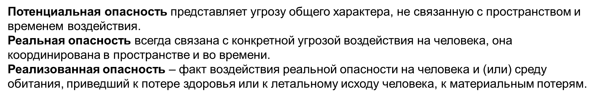
Для возникновения и реализации опасно­сти необходимо соблюдение следующих условий:
наличие совокупности систем «источник воздействия — объект защиты» и их совпадение по месту и времени пребы­вания в жизненном пространстве;
наличие источника опасности, способного создавать большие потоки вещества, энергии или информации;
наличие у защищаемого объекта ограничений по вели­чине воздействия потоков.

Slide 25
Аксиома об одновременном воздействии опасностей
«Потоки вещества, энергии и информации, генерируемые их источниками, не обладают избирательностью по отношению к объектам защиты и одновременно воздействуют на человека, природную среду и техносферу, находящихся в зоне их влияния»
Аксио­ма о совокупном воздействии опасностей
«На любой объект защиты одновременно воздействуют все потоки, посту­пающие извне в зону его пребывания»

Slide 26
Аксиома о потенциальной опасности
Потенциальная опасность является универсальным свойством процесса взаимодействия человека со средой - все действия человека и все компоненты среды (прежде всего технические и технологические), кроме позитивных свойств и результатов, обладают способностью генерировать негативные факторы
Любое новое позитивное действие или результат деятельности человека сопровождается возникновением новой потенциальной опасности или группы опасностей
Из аксиомы следует вывод –
несмотря на предпринимаемые защитные меры, всегда сохраняется некоторый остаточный риск.

Slide 27
4.Риск как мера опасности
Риск- частота реализации опасностей антропогенного объекта.
R = Nчс/Nо≤ Rдоп,
R - риск,
Nчс - число чрезвычайных событий в год,
Nо - общее число событий/год,
Rдоп- допустимый риск.
Риск – это количественная оценка опасности объекта или явления, отношение числа неблагоприятных последствий при реализации опасности к их возможному числу за определенный период
Определяя риск, нужно указать класс последствий («риск чего»).

Slide 28
Вероятность летального исхода по внепроизводственным причинам
Условия и вид деятельности | Частота события 10 ⁻⁷ чел / год
Аварии автомашин | 2700
Падение | 900
Огонь и взрывы | 400
Водоемы | 280
Отравление | 200
Обращение с механизмами | 100
Огнестрельное оружие | 90
Воздушный транспорт | 60
Электричество | 51
Железная | 40
Молния | 5,5
Торнадо | 4
Ураган | 4
Общественный транспорт | 0,45
Радиоактивное излучение | 0,05
Общие причины | 6000

Slide 29
По степени влияния на жизнедеятельность человека различают следующие виды риска: приемлемый; чрезмерный;
по объекту рассматривают риски: индивидуальный, коллективный (социальный), экономический; стратегический, экологический и др.
Индивидуальный риск - степень реализации конкретной опасности для отдельного индивидуума.
Социальный риск –степень реализации конкретной опасности для социальной группы населения.
Суммарный риск достигает минимума при определенном соотношении между экономическими инвестициями в техническую и социальную сферы.

Slide 30

На основе понятия опасность сформулирована концепция абсолютной безопасности.

Slide 31
ЦИКЛЫ И ВОЛНЫ КОНДРАТЬЕВА
Согласно теории Кондратьева, научно-техническая революция развивается волнообразно, с циклами протяжённостью примерно в 50 лет. К настоящему времени известно пять технологических укладов (волн).
Первая волна (1785—1835) сформировала технологический уклад, основанный на новых технологиях в текстильной промышленности, использовании энергии воды.
Вторая волна (1830—1890) — ускоренное развитие железнодорожного и водного транспорта на основе паровых машин, широкое внедрение паровых двигателей в промышленное производство.
Третья волна (1880—1940) — использование в промышленном производстве электрической энергии, развитие тяжёлого машиностроения и электротехнической промышленности на основе использования стального проката, новых открытий в области химии. Распространение радиосвязи, телеграфа, развитие автомобильной промышленности. Образование крупных фирм, картелей, синдикатов и трестов. Господство монополий на рынках. Начало концентрации банковского и финансового капитала.
Четвёртая волна (1930—1990) — формирование мирового уклада, основанного на дальнейшем развитии энергетики с использованием нефти и нефтепродуктов, газа, средств связи, новых синтетических материалов. Период массового производства автомобилей, тракторов, самолётов, различных видов вооружения, товаров народного потребления. Широкое распространение компьютеров и программных продуктов. Использование атомной энергии в военных и мирных целях. Конвейерные технологии становятся основой массовых производств. Образование транснациональных и межнациональных компаний, которые осуществляют прямые инвестиции в рынки различных стран.
Пятая волна (1985—2035) опирается на достижения в области микроэлектроники, информатики, биотехнологии, генной инженерии, использования новых видов энергии, материалов, освоения космического пространства, спутниковой связи и т.п. Происходит переход от разрозненных фирм к единой сети крупных и мелких компаний, соединённых электронной сетью на основе интернета, осуществляющих тесное взаимодействие в области технологий, контроля качества продукции, планирования инноваций.

Slide 32

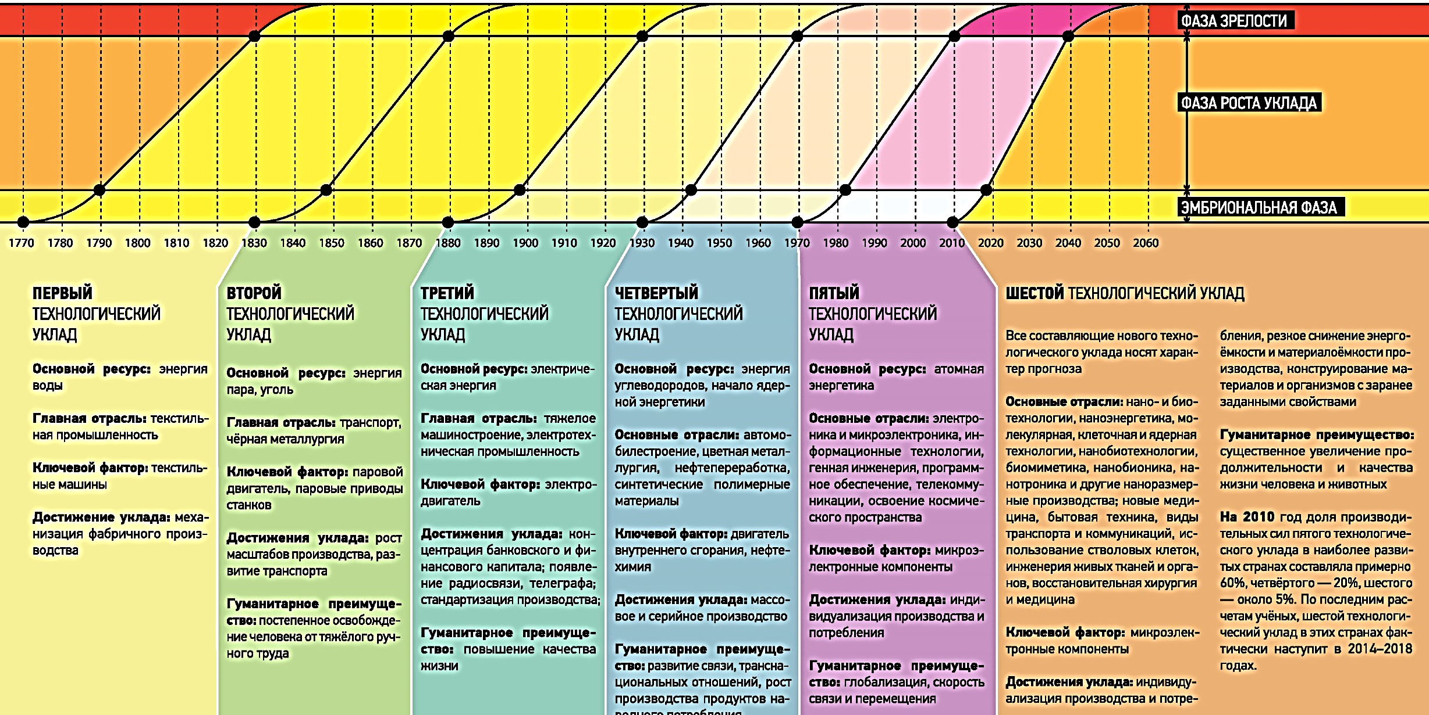

Slide 33
СТРАТЕГИЯ ТЕХНОЛОГИЧЕСКОГО РАЗВИТИЯ РЕСПУБЛИКИ БЕЛАРУСЬ
Методические рекомендации по отнесению технологий к V и VI технологическим укладам (утв. Приказом Государственного комитета по науке и технологиям Республики Беларусь от 6 июня 2017 г. N 166)
К V и VI технологическим укладам относятся технологии по следующим технологическим направлениям.
3.1. К V технологическому укладу: информационно-коммуникационные технологии; биотехнологии; технологии в области микро- и радиоэлектроники; технологии в области роботостроения и приборостроения; технологии в области вычислительной, оптико-волоконной техники и офисного оборудования; технологии производства медицинской техники и оказание высокотехнологичной медицинской помощи; технологии производства фармацевтической продукции; технологии производства новых материалов с заданными свойствами; авиакосмические технологии; технологии в области атомной энергетики и возобновляемых источников энергии.
3.2. К VI технологическому укладу: нанотехнологии; генно-инженерные и клеточные технологии; технологии искусственного интеллекта; аддитивные технологии
.

Slide 34
В современных условиях используется концепция приемлемого риска основанная на принципе предвидеть и предупредить.
Эта концепция предусматривает возможность аварии и соответствующие меры по предотвращению ее возникновения и развития.
Концепция приемлемого риска заключается в обеспечении риска такого уровня опасности, который приемлет общество в данный период времени
Ее основные положения :
• любые объекты, процессы, явления потенциально опасны для человека.
• любая деятельность потенциально опасна для человека;
• ни в одном виде деятельности нельзя добиться абсолютной безопасности;
• безопасность любой системы может быть доступна с любой степенью вероятности (<1).
Приемлемый риск сочетает в себе технические, экономические, социальные и политические аспекты и представляет компромисс между показателем уровня безопасности и возможностью его достижения.

Slide 35
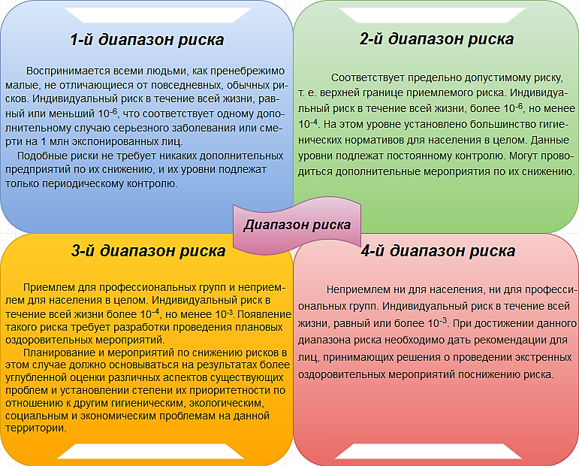
Максимально приемлемым уровнем индивидуального риска гибели обычно считается 10^{-6/}год. Пренебрежительно малым считается индивидуальный риск гибели 10^{-8/}год.

Slide 36
5. Принципы, методы и средства обеспечения безопасности
Принцип - это идея, мысль, основное положение
Метод - путь или способ достижения той или иной цели.
Принципы обеспечения безопасности классифицируются по нескольким признакам:
Ориентирующие (активность оператора, его замена, ликвидация и/или снижение опасности)
Технические (принцип блокировки, защиты расстоянием, экранирования, фильтрации)
Организационные (защита временем, информации, нормирования, эргономичности, подбора кадров)
Управленческие (контроля, стимулирования и др.)

Slide 37
Обеспечение безопасности может быть достигнуто реализацией трех основных методов:
Метод А состоит в пространственном разделении рабочей зоны, где находится человек в процессе деятельности (гомосфера), и пространства, в котором постоянно или периодически возникают опасности (ноксосфера).
Метод Б заключается в нормализации ноксосферы путем исключения опасностей, используя комплекс средств защиты.
Метод В включает систему приемов и средств, направленных на адаптацию человека к соответствующей среде и повышению его защищенности (обучение, профессиональный отбор и др.)
На практике для решения вопросов безопасности используется комбинация этих методов.

Slide 38
Управление риском - разработка рекомендаций по уменьшению уровня риска в случае, если степень риска выше приемлемой.
Для этого выполняются: прогноз рисков, выявление влияющих факторов, выбор оптимального варианта снижения рисков.
Управление риском достигается:
1) совершенствованием технических систем и объектов;
2) подготовкой персонала;
3) ликвидацией последствий.
В основе управления риском лежит
метод сравнения затрат и получаемого эффекта от снижения риска.

Slide 39
УТВЕРЖДЕНО 9 ноября 2010 г. №575 КОНЦЕПЦИЯ национальной безопасности Республики Беларусь
Требования безопасности должны учитываться на всех стадиях
в проекте, на этапе реализации, на стадии производства, эксплуатации, ликвидации, захоронении.
В случае, если выявленную опасность невозможно исключить полностью, необходимо снизить возможность риска до допустимого уровня, минимизировать вероятность появления опасности.
Пути достижения:
введение мер организационно-управленческого характера,
контроль за уровнем безопасности,
обучение,
совершенствование технических систем и объектов;
разработка и использование специальных средств защиты;
замена опасных операций.

Slide 40
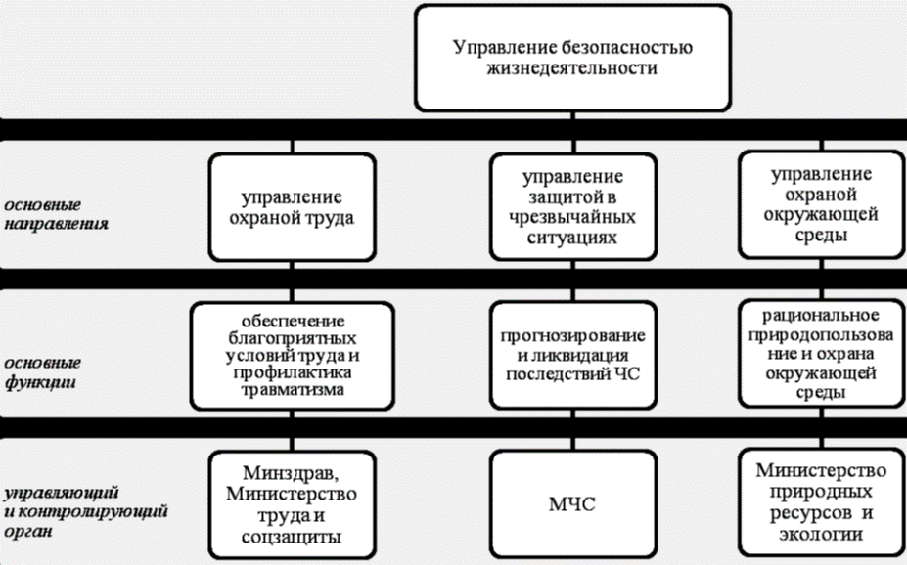

Slide 41
Правовой основой законодательства в области обеспечения БЖ является
Конституция – основной закон государства.
Законы и иные правовые акты не должны противоречить Конституции. Гарантом Конституции является Президент.
Президент издает указы и распоряжения, обязательные для исполнения на всей территории.
постановления Правительства;
приказы, директивы, инструкции, и другие нормативные акты министерств и ведомств;
приказы (распоряжения) руководителей организаций (учреждений, объектов).
Для осуществления практической деятельности в области обеспечения необходимы
нормативы и правила ведения работ, позволяющие их обеспечить
нормативы качества среды обитания человека,
нормативы допустимых нагрузок на природные среды, оборудование, здания и сооружения. (разрабатывается Министерством здравоохранения, Министерством природных ресурсов и т.д.)
Законы и подзаконные акты объединяются понятием «нормативные правовые акты».
Обеспечение безопасности определяется правильностью и своевременностью принимаемых решений, оформляемых в нормативно-правовые акты.

Slide 42
Национальная стратегия устойчивого развития Республики Беларусь (Постановление Совета Министров Республики Беларусь от 27.03.1997 N 255 ) предусматривает обеспечение сбалансированного решения социально-экономических задач, проблем сохранения благоприятной окружающей среды и природно-ресурсного потенциала для удовлетворения потребностей нынешнего и будущих поколений людей.
Конференция ООН по окружающей среде и развитию (Рио-де-Жанейро, 1992)
Общие направления деятельности в области БЖД должны соответствовать программе действий "Повестка в 21 век" (Материалы всемирного форума в Рио-де-Жанейро, 1992 года). В программе указано, что единственный способ обеспечить безопасное будущее – это совместное решение проблемы развития экономики и сохранения окружающей среды.

Slide 43
В Беларуси принят ряд законов в области охраны окружающей среды и рационального использования природных ресурсов.
Задачами законодательства являются:
охрана природной среды, предупреждение вредного воздействия хозяйственной или иной деятельности, оздоровление окружающей природной среды, улучшение ее качества.
Эти задачи реализуются через 3 группы норм:
-нормативы качества окружающей среды
-экологические требования к хозяйственной и другой деятельности, влияющей на окружающую среду
- механизм исполнения этих требований
ЗАКОН РЕСПУБЛИКИ БЕЛАРУСЬ 26 ноября 1992 г. № 1982-XІІ Об охране окружающей среды содержит свод правил охраны окружающей среды и регулирует природоохранительные отношения в сфере всей природной среды, не выделяя ее отдельные объекты, охране которых посвящено специальное законодательство.
В 2006 г. вступил в действие Закон Республики Беларусь «О гидрометеорологической деятельности»,
в 2007 г. – Законы «О животном мире» и «Об обращении с отходами»,
в 2008 г. – Закон «Об охране атмосферного воздуха» и Кодексы Республики Беларусь о недрах и о земле.
в 2009 г. – Закон «О государственной экологической экспертизе» и др.
Стратегия научно-технического и инновационного развития в области охраны окружающей среды и устойчивого использования природных ресурсов на 2021 – 2025 годы
Экологические правоотношения регулируются также Гражданским кодексом, Уголовным кодексом, Кодексом об административных правонарушениях.

Slide 44
Законодательство об охране труда
Конституция, Трудовой кодекс РБ
и издаваемых в соответствии с ними законодательные и иные нормативные акты.
Основные направления государственной политики в области охраны труда:
- признание и обеспечение приоритета жизни и здоровья работников по отношению к результатам производственной деятельности предприятий.
- установление единых нормативных требований по охране труда для предприятий всех форм собственности независимо от сферы хозяйственной деятельности и ведомственной подчиненности
защита интересов работников, пострадавших в результате несчастных случаев на производстве
Каждый работник имеет право на охрану труда, в том числе:
- на рабочее место, защищенное от воздействия вредных или опасных производственных факторов
- на возмещение вреда, причиненного увечьем, профессиональным заболеванием либо иным повреждением здоровья, связанным с исполнением им трудовых обязанностей
- на обучение безопасным методам и приемам труда за счет работодателя и др.

Slide 45
Правовую основу организации работ в чрезвычайных ситуациях и в связи с ликвидацией их последствий составляют законы:
Закон РБ О защите населения и территорий от чрезвычайных ситуаций от 5 мая 1998 г. № 141–З определяет общие организационно-правовые нормы в области защиты населения, всего земельного, водного, воздушного пространства, объектов производственного и социального назначения, а так же окружающей природной среды от ЧС природного и техногенного характера.
Основные цели закона: предупреждение возникновения и развития ЧС, снижение размеров ущерба и потерь от ЧС, ликвидация ЧС.
Законодательство в области защиты населения и территорий от чрезвычайных ситуаций состоит из настоящего Закона и иных актов законодательства Республики Беларусь.
Закон Республики Беларусь «О санитарно-эпидемиологическом благополучии населения» от 1993 г.,
Закон Республики Беларусь « О здравоохранении» от 1993 г.,
Закон Республики Беларусь «О радиационной безопасности населения» от 1998 г.,
Закон Республики Беларусь «О правовом режиме территорий, подвергшихся радиоактивному загрязнению в результате аварии на Чернобыльской АЭС» от 1991 г. и др.

Slide 46
Закон Республики Беларусь от 5 января 2016 года «О промышленной безопасности»
Постановление Совета Министров Республики Беларусь от 31 декабря 2008 г. № 2056«О некоторых вопросах осуществления государственного надзора в области обеспечения ядерной и радиационной безопасности»
Постановление Совета Министров Республики Беларусь от 19 ноября 2004 г. № 1466 "Об утверждении Положения о системе мониторинга и прогнозирования чрезвычайных ситуаций природного и техногенного характера"
Постановление Совета Министров Республики Беларусь от 4 июля 2003 г. № 905 "Об утверждении Положения о государственном надзоре и контроле в области защиты населения и территорий от чрезвычайных ситуаций природного и техногенного характера"
Постановление Совета Министров Республики Беларусь от 10 апреля 2001 г. № 495«О Государственной системе предупреждения и ликвидации чрезвычайных ситуаций»
Перечень ТНПА и их структурных элементов, образующих систему противопожарного нормирования и стандартизации
ТКП 474-2013 (02300) МКС 13.220.01 Категорирование помещений, зданий и наружных установок по взрывопожарной и пожарной опасности
ТКП Технические кодексы установившейся практики в области пожарной безопасности и гражданской обороны.
НПБ Нормы пожарной безопасности в области пожарной безопасности и гражданской обороны.
ППБ Правила пожарной безопасности в области пожарной безопасности и гражданской обороны.

Slide 47
Опасности принято разделять на - происшествия, чрезвычайные происшествия, аварии, катастрофы и стихийные бедствия.
Происшествие - событие, состоящее из негативного воздействия с причинением ущерба людским, природным или материальным ресурсам.
Чрезвычайное происшествие (ЧП) - событие, происходящее кратковременно и обладающее высоким уровнем негативного воздействия на людей, природные и материальные ресурсы.
К ЧП относятся крупные аварии, катастрофы и стихийные бедствия.
Авария - происшествие в технической системе, не сопровождающееся гибелью людей, при котором восстановление технических средств невозможно или экономически нецелесообразно.
Катастрофа - происшествие в технической системе, сопровождающееся гибелью или пропажей без вести людей.
Стихийное бедствие - происшествие, связанное со стихийными явлениями на Земле и приведшее к разрушению биосферы, техносферы, к гибели или потере здоровья людей.

Slide 48
6. Чрезвычайные ситуации (ЧС) и другие источники опасностей для человека и других биологических объектов.
Закон Республики Беларусь от 5 мая 1998 г. №141-З "О защите населения и территорий от чрезвычайных ситуаций природного и техногенного характера“
ПОСТАНОВЛЕНИЕ МИНИСТЕРСТВА ПО ЧРЕЗВЫЧАЙНЫМ СИТУАЦИЯМ РЕСПУБЛИКИ БЕЛАРУСЬ 19 февраля 2003 г. № 17 О КЛАССИФИКАЦИИ ЧРЕЗВЫЧАЙНЫХ СИТУАЦИЙ ПРИРОДНОГО И ТЕХНОГЕННОГО ХАРАКТЕРА
Классификатор чрезвычайных ситуаций природного и техногенного характера стран СНГ, принятый решением Межгосударственного совета по чрезвычайным ситуациям природного и техногенного характера стран СНГ от 15 августа 2002 г. № 16.

Slide 49
Постановление Министерства по чрезвычайным ситуациям Республики Беларусь от 19.02.2003 N 17
О классификации чрезвычайных ситуаций природного и техногенного характера
авария - опасная ситуация техногенного характера, которая создает на объекте, территории или акватории угрозу для жизни и здоровья людей и приводит к разрушению зданий, сооружений, коммуникаций, транспортных средств, нарушению производственного или транспортного процесса или наносит ущерб окружающей среде, не связанная с гибелью людей;
катастрофа - крупномасштабная авария или другое событие, которое приводит к тяжелым, трагическим последствиям, связанная с гибелью людей;
опасное природное явление - событие природного происхождения или результат деятельности природных процессов, которые по своей интенсивности, масштабу распространения и продолжительности могут вызвать поражающее воздействие на людей, объекты материального мира и окружающую среду

Slide 50

Чрезвычайная ситуация - обстановка, сложившаяся в результате аварии, катастрофы, стихийного или иного бедствия, которые повлекли или могут повлечь за собой человеческие жертвы, вред здоровью людей или окружающей среде, значительные материальные потери и нарушение условий жизнедеятельности людей
Общими признаками ЧС являются:
1. наличие или угроза гибели людей или значительное нарушение условий их жизнедеятельности;
2. причинение экономического ущерба;
3. значительное ухудшение состояния окружающей среды.
классификация ЧС - разделение ЧС на классы, группы и виды в зависимости от сферы их возникновения, характера явлений и процессов, масштаба возможных последствий и других факторов

Slide 51
По характерам происхождения ситуации, которые могут обусловить возникновение ЧС на территории РБ, различают:
ТЕХНОГЕННАЯ ЧС
ПРИРОДНАЯ ЧС
ПРИРОДНАЯ ЧС – это обстановка на определенной территории или акватории, сложившаяся в результате возникновения источника природной ЧС, который может повлечь или повлек за собой человеческие жертвы, ущерб здоровью людей и (или) окружающей природной среде, значительные материальные потери и нарушение условий жизнедеятельности людей.
ТЕХНОГЕННАЯ ЧС – это состояние, при котором в результате возникновения источника техногенной ЧС на объекте, определенной территории или акватории нарушаются нормальные условия жизни и деятельности людей, возникает угроза их жизни и здоровью, наносится ущерб имуществу населения, народному хозяйству и окружающей природной среде.

Slide 52
ИСТОЧНИКАМИ природных ЧС являются процессы и явления, происходящие в неживой природе.
геологические и геофизические явления: землетрясения, оползни, эрозия почв и др.;
гидрологические и гидрогеологические явления: наводнения, половодья, паводки, низкие и высокие уровни грунтовых вод, ранний ледостав, затопления и др.;
космические явления: падения на Землю космических тел, опасные космические излучения;
гелиофизические явления: нарушение условий распространения радиоволн и др.
метеорологические и агрометеорологические явления: бури, ураганы, смерчи;
дождь, если количество осадков 50 мм и более в течение 12 часов и менее или суммарно 150 мм и более в течение 2-3 суток;
сильный снегопад, если количество осадков 20 см и более за 12 часов и менее;
гроза, крупный град (диаметр градин 20 мм и более);
сильная метель, если в течение 12 часов и более преобладающая скорость ветра 15 м/с и более с выпадением снега;
сильный гололед, если диаметр отложений на проводах 20 мм и более;
сильный мороз, если температура воздуха достигает –38°С и ниже;
сильная жара, если температура воздуха достигает +38°С и выше
заморозки, если температура 0°С и ниже в июне–августе, приводящие к гибели сельскохозяйственной продукции;
засуха, если наблюдается сочетание высоких температур, дефицита осадков, низкой влажности воздуха, малых влагозапасов в почве, приводящие к снижению урожая или его гибели;
сильный туман, если видимость менее 100 м;
природные пожары (лесные, полевые, торфяные и др.)

Slide 53
К ИСТОЧНИКАМ техногенных ЧС относятся:
- транспортные аварии и катастрофы (железнодорожные, авиационные, автомобильные, на газо- и нефтепроводах, линиях электропередач, на водном транспорте, в метро);
- пожары и взрывы на объектах хозяйствования;
- аварии и катастрофы на объектах с выбросом вредных веществ (радиоактивных веществ, сильнодействующих ядовитых веществ и др.);
- аварии и катастрофы на коммунальных системах жизнеобеспечения (канализация, водоснабжение, электроснабжение и др.);
- аварии и катастрофы на очистных сооружениях;
- гидродинамические аварии и катастрофы (прорыв плотин, дамб);
- обрушение зданий и сооружений;
- аварии на электросистемах.

Slide 54
В зависимости от территориального распространения, объемов материального ущерба, количества пострадавших людей чрезвычайные ситуации подразделяются
локальные,
местные,
региональные,
республиканские (государственные)
трансграничные

Slide 55
локальный, масштабы последствий ограничиваются территорией предприятия, учреждения, пострадало при этом не более 10 человек, либо нарушены условия жизнедеятельности не более 100 человек; либо материальный ущерб составляет свыше 40, но не более 1тыс. базовых величин на день возникновения чрезвычайной ситуации и зона которой не выходит за пределы территории объекта производственного или социального назначения.
местный, масштабы последствий ограничиваются поселком, городом, районом, при этом пострадало от 10 до 50 человек, либо нарушены условия жизнедеятельности от 100 до 300 человек, либо материальный ущерб составляет от 1 тыс. до 5 тыс. базовых величин на день возникновения чрезвычайной ситуации и зона которой не выходит за пределы населенного пункта, города, района.
региональный (территориальные), масштабы последствий которых распространяются на 1, 2 области, при этом пострадало от 50 до 500 человек, либо нарушены условия жизнедеятельности от 300 до 500 человек, либо материальный ущерб составил от 5 тыс. до 0,5 миллиона базовых величин на день возникновения чрезвычайной ситуации и зона которой не выходит за пределы области.

Slide 56
республиканский (государственный)- региональные и национальные, масштабы последствий которых распространяются на всю страну или регион, при этом пострадало свыше 500 человек, либо нарушены условия жизнедеятельности свыше 500 человек, либо материальный ущерб составляет свыше 0,5 миллиона базовых величин на день возникновения чрезвычайной ситуации и зона которой выходит за пределы более чем двух областей.
К трансграничной относится чрезвычайная ситуация, поражающие факторы которой выходят за пределы Республики Беларусь, либо чрезвычайная ситуация, которая произошла за рубежом и затрагивает территорию Республики Беларусь.

Slide 57
Экологическая безопасность – состояние защищенности окружающей среды, жизни и здоровья граждан от угроз, возникающих в результате антропогенных воздействий, а также факторов, процессов и явлений природного и техногенного характера.
Экологическая проблема – это антропогенное изменение природной среды, ведущее к нарушению её структуры и функционирования
По пространственному охвату делятся на
глобальные,
региональные,
локальные.

Slide 58
Различают следующие экологические проблемы, связанные с нарушением отдель­ных компонентов ландшафта или их комплекса:
атмосферные — загрязнение атмосферы: радиологическое, химическое, механическое, тепловое;
водные — истощение и загрязнение поверхностных и подземных вод, морей и океанов;
геолого-геоморфологические — интенсификация неблагоприятных геолого-геоморфологических процессов, нарушение рельефа и геологического строения;
почвенные — загрязнение почв, эрозия, вторичное за­соление, заболачивание и др.;
биотические -сведение растительности, деградация лесов, сокращение видового разнообразия и др.;
ландшафтные — деградация ландшафтов, опустынивание, снижение биоразнообразия, нарушение режима природоохранных территорий и т. д.

